Slide 1
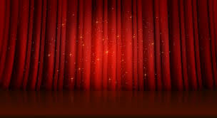


Slide 2

শুভেচ্ছা

Slide 3


প
রি
চি
তি
পাঠ শিরোনামঃ রয়েল বেঙ্গল টাইগার
পাঠ্যাংশঃ রয়েল-----আসে।
পিরিয়ড - ৮
শ্রেণিঃ পঞ্চম
বিষয়ঃ বাংলা
সময়ঃ ৪০ মিনিট
পৃষ্ঠাঃ ৪২-৪৩
তারিখঃ --/--/২০২৬
মুক্তামনি
প্রধান শিক্ষক
আটাশিয়া সরকারি প্রাথমিক বিদ্যালয়
শিবপুর,নরসিংদী।

Slide 4
শিখনফল
শিখনফল:
১.১.১ বাক্য ও শব্দে ব্যবহৃত যুক্তবর্ণের ধ্বনি শুনে শনাক্ত করতে পারবে।
৪.১.৪ প্রমিত উচ্চারণে বলা গল্প শুনে আনন্দের সাথে বিষয়বস্তু নিজের মতো করে বলতে ও লিখতে পারবে।
৫.১.১ স্পষ্ট ও শুদ্ধ উচ্চারণে যুক্তবর্ণ,ফলাযু্ক্ত শব্দ সহযোগে গঠিত বাক্য বুঝে বলতে পারবে।
৯.১.১ স্পষ্ট স্বরে শুদ্ধ ও প্রমিত উচ্চারণে ও সাবলীলভাবে যুক্তবর্ণ সহযোগে গঠিত নতুন শব্দ ও বাক্য পড়তে পারবে।

Slide 5
পূর্বজ্ঞান যাচাই
বাংলাদেশের জাতীয় পশুর নাম কি ?
বাঘ দেখতে কেমন ?
বাঘ কোথায় বাস করে ?
সুন্দরবন কোথায় অবস্থিত ?

Slide 6
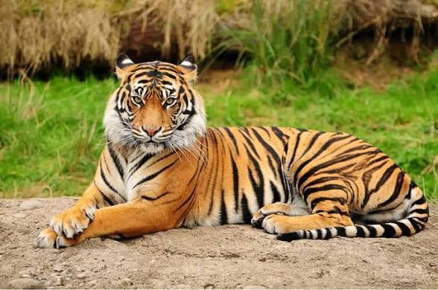
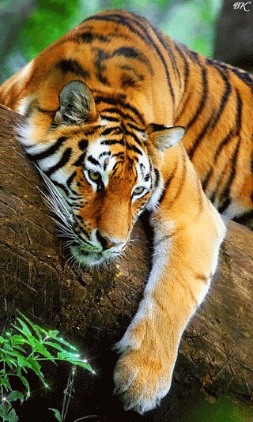
কোন প্রাণীর ছবি দেখতে পাচ্ছি ? আজকের পাঠ কি হতে পারে ?

Slide 7
আজকের পাঠ -
রয়েল বেঙ্গল টাইগার

Slide 8
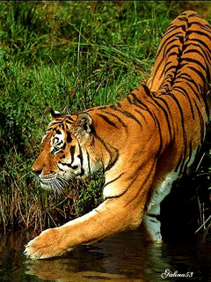
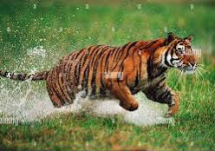
ছবিটির দিকে তাকাই। কী দেখতে পাচ্ছি?
রয়েল বেঙ্গল টাইগার / বাঘ

Slide 9
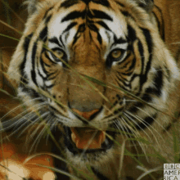
রয়েল বেঙ্গল টাইগার বাংলাদেশের জাতীয় পশু।বাঘ দেখতে যেমন সুন্দর ,তেমন ভয়ংকর এর আচরণ।বাংলাদেশের সুন্দরবনে এই প্রাণী দেখা যায়।পূথিবীতে অনেক প্রজাতির বাঘ আছে।কিছু রয়েল বেঙ্গল টাইগার সবচেয়ে রাজসিক।

Slide 10
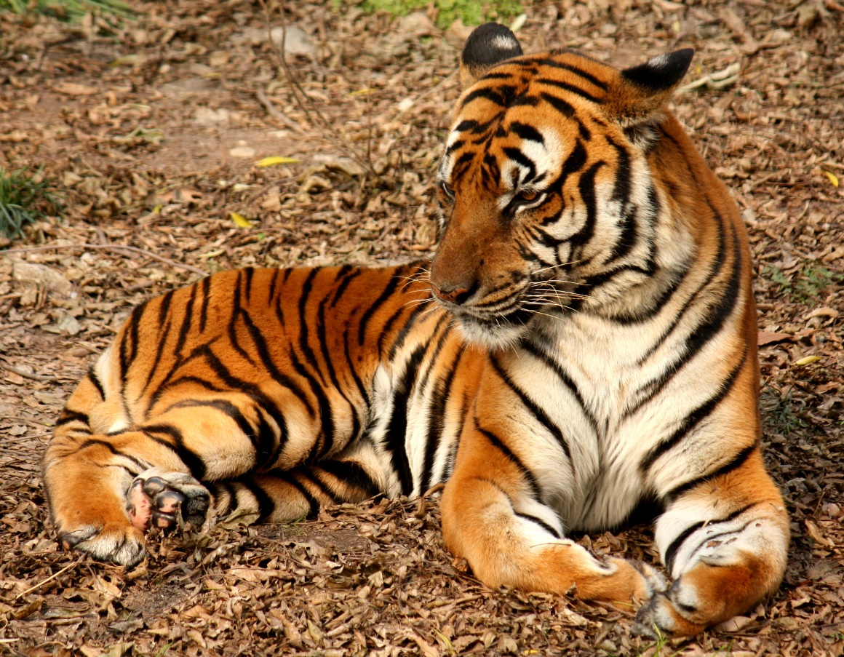
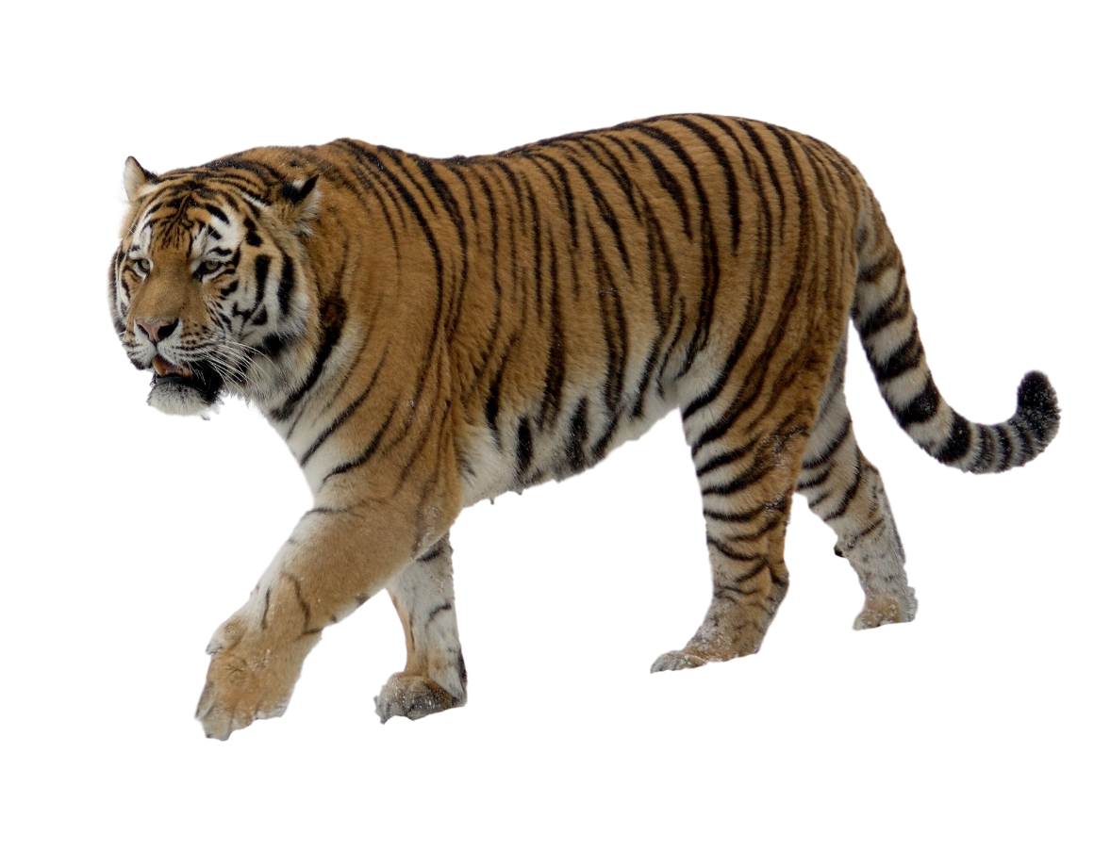
বাঘের গায়ের রং হলুদ থেকে গাঢ় কমলা হয়ে থাকে। এর গায়ে কালো রঙের ডোরাকাটা দাগ আছে।বাঘের পেটের দিকটা সাদা।একটি বাঘের দৈর্ঘ্য ২২০ সেন্টিমিটার পর্যন্ত হয়ে থাকে।আর লেজ ৬০ থেকে ১১০ সেন্টিমিটার।পুরুষ বাঘের গড় ওজন ২২০কেজি ,আর বাঘিনীর গড় ওজন ১৪০ কেজি।

Slide 11
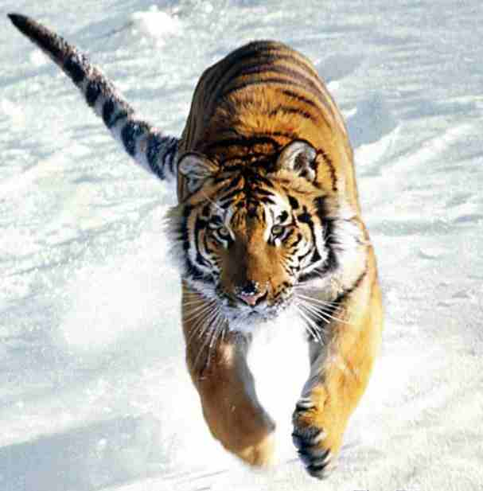

বাঘ বিড়াল প্রজাতির সবচেয়ে বড় প্রাণী।তাই বিড়ালকে বলা হয় বাঘের মাসি।বাঘ খুব দক্ষতার সাথে শিকার ধরতে পারে।এদের দৃষ্টি ,শ্রবণও ঘ্রাণশক্তি খুবই প্রখর।বাঘের আছে শক্তিশালী থাবা।

Slide 12
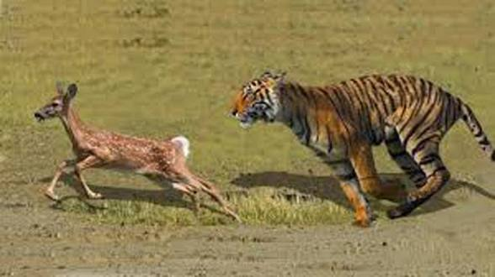
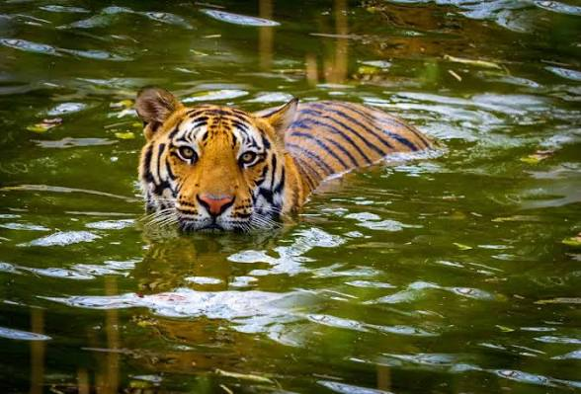
খাবার চিবানোর জন্য এদের রয়েছে তীক্ষ্ণ ও ধারালো দাঁত আর মজবুত চোয়াল।একটি বাঘ সাধারণত প্রতিদিন ৭থেকে ৮ কেজি খাবার খায়।হরিণ,শূকর,বানরের মাংস ইত্যাদি বাঘের প্রধান খাদ্য।বাঘ খুব ভালো সাঁতার কাটতে পারে।

Slide 13
নতুন শব্দ ও অর্থ জেনে নিই
ঘ্রাণশক্তি- গন্ধ নেওয়ার ক্ষমতা
চিরতরে- চিরদিনের জন্য
থাবা – কোনো জন্তুর সামনের পায়ের নখযুক্ত তালু
দৃষ্টিশক্তি- দেখার ক্ষমতা
প্রখর-তীব্র
রাজসিক –রাজার মতো
শ্রবণশক্তি – শোনার ক্ষমতা

Slide 14
যুক্তবর্ণ গুলো শিখে নিই
ঙ্গ
ঙ + গ
সঙ্গে,বঙ্গে
ক্ত
ক + ত
শক্ত, রক্ত
ক্ষ্ণ
ক+ষ+ণ
সূক্ষ্ণ, তীক্ষ্ণ
ব্দ
ব + দ
লব্দ,শব্দ
ন + ত
শান্ত, অন্তর
ন্ত
ন + দ
আনন্দ, নিন্দা
ন্দ

Slide 15
পাঠ্য বইয়ের ৪২ পৃষ্ঠা খুলে পড়ি
আদর্শ পাঠ
একক পাঠ

Slide 16
খালি জায়গায় শব্দ বসাই
প্রখর / রাজসিক /বিপন্ন / নখর /ক্ষিপ্র /নির্দিষ্ট / ভারসাম্য
ক। বাঘটি --------------------গতিতে দৌড়ে শিকার ধরল।
খ।শিকার ধরার সময়ে বাঘের থাবা থেকে বেড়িয়ে আসে--------------------- ।
গ।মেয়েটির স্মরণশক্তি------------------------------ ।
ঘ।বাঘটি -------------------------ভঙ্গিমায় বসে আছে।
ঙ।সুন্দরবন ধ্বংস হতে থাকলে বাঘের জীবন ----------------------- হবে।
ক্ষিপ্র
নখর
প্রখর
রাজসিক
বিপন্ন

Slide 17
প্রশ্ন তৈরি করি : কে ,কী ,কখন ইত্যাদি ব্যবহার করে।
কে—কে খেলতে যায় ?
কী—সুন্দরবনে কীকী পাওয়া যায় ?
কখন— কখন শীত লাগে ?
কেন— কেন বিড়ালকে বাঘের মাসি বলা হয় ?

Slide 18
প্রশ্নগুলোর উত্তর বলি ও লিখি
১। বাংলাদেশের জাতীয় পশুর নাম কী ?
উত্তরঃ বাংলাদেশের জাতীয় পশুর নাম রয়েল বেঙ্গল টাইগার।
২। রয়েল বেঙ্গল টাইগারের গায়ের রং কেমন ?
উত্তরঃ রয়েল বেঙ্গল টাইগারের গায়ের রং হলুদ থেকে গাঢ় কমলা হয়ে থাকে। এর গায়ে কালো রঙের ডোরাকাটা দাগ আছে।বাঘের পেটের দিকটা সাদা।
৩। একটি বাঘের দৈর্ঘ্য কত ?
উত্তর: একটি বাঘের দৈর্ঘ্য ২২০ সেন্টিমিটার পর্যন্ত হয়ে থাকে।
৪।বিড়ালকে কেন বাঘের মাসি বলা হয় ?
উত্তর: বাঘ বিড়াল প্রজাতির সবচেয়ে বড় প্রাণী।তাই বিড়ালকে বলা হয় বাঘের মাসি।

Slide 19
বিপরীত শব্দ লিখি:
প্রদত্ত শব্দ --------- বিপরীত শব্দ
নরম ------শক্ত
সুন্দর ------কুৎসিত
সোজা -------বাঁকা

Slide 20
দলীয় কাজ
দল- দোয়েল
দল- ময়না
চারপাশে কোন কোন পশুপখি দেখি তার একটি তালিকা তৈরি করি ।
চারপাশে কোন কোন পশুপখি দেখি তার একটি তালিকা তৈরি করি ।

Slide 21
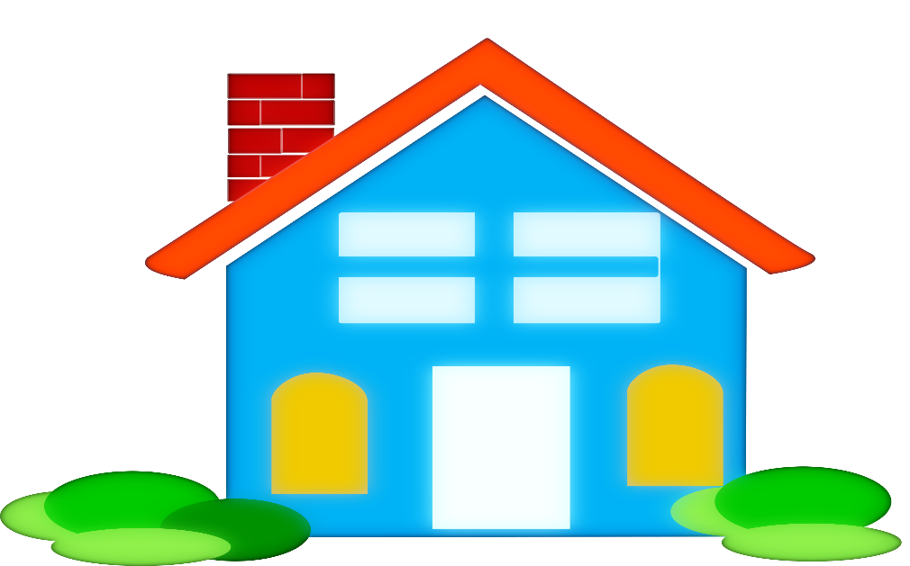
বাড়ির কাজ
১। রয়েল বেঙ্গল টাইগার বিযয়ে ৫টি বাক্য লিখে আনবে।

Slide 22
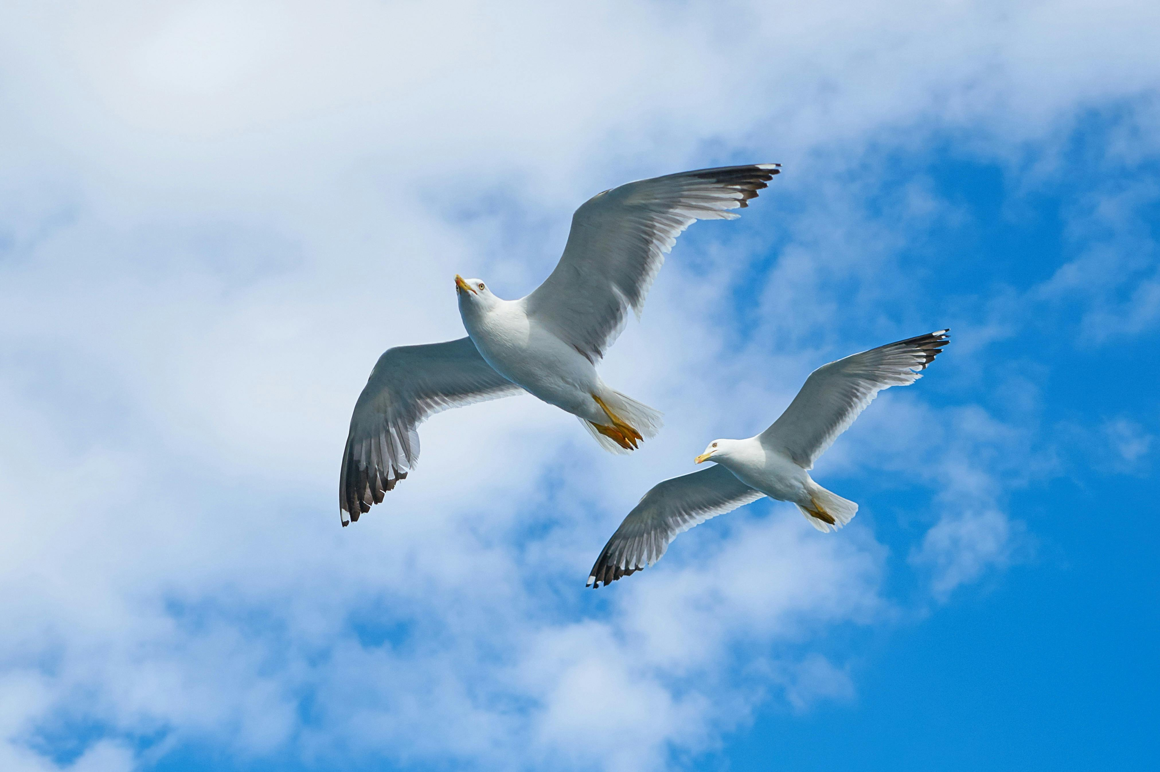
ধন্যবাদ

